Slide 1

UỶ BAN NHÂN DÂN HUYỆN BÌNH CHÁNH
TRƯỜNG TIỂU HỌC TÂN NHỰT 6
MÔN: TOÁN
NĂM HỌC: 2021 - 2022

Slide 2
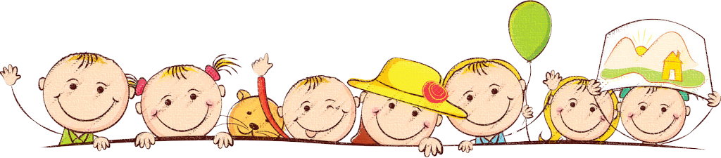




Toán
Nhiều hơn hay ít hơn

Slide 3


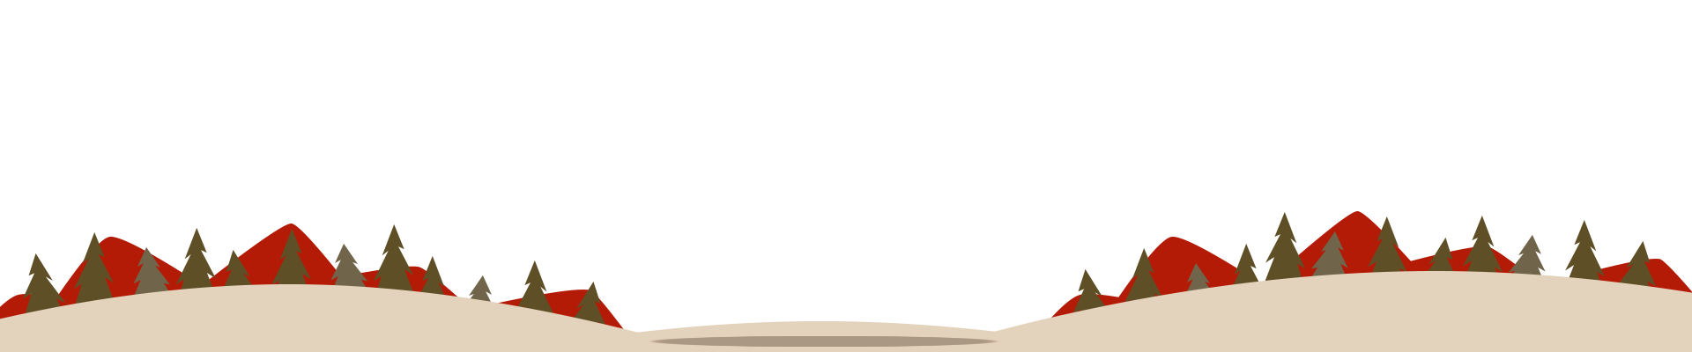

Slide 4
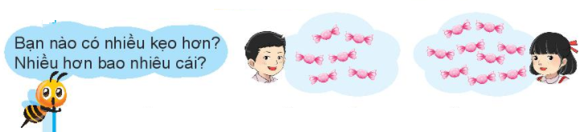


Bạn gái có nhiều hơn bạn trai 3 cái
kẹo.
Dùng đồ dùng học tập thể hiện số kẹo của mỗi bạn.
Bạn trai có ít hơn bạn gái 3 cái kẹo.

Slide 5
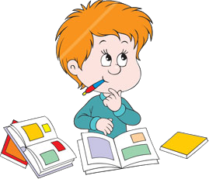
Nếu không có đồ dùng thay thế số kẹo, ta sẽ làm phép tính như thế nào để biết nhiều hơn hay ít hơn bao nhiêu?
9 – 6 = 3
Tìm phần chênh lệch

Slide 6

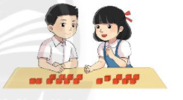
Dùng đồ dùng học tập thể hiện bạn trai có nhiều hơn bạn gái 2 cái kẹo.

Slide 7

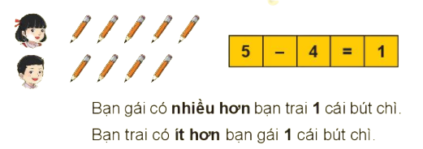
Mẫu
–
4
=
5
1

Slide 8
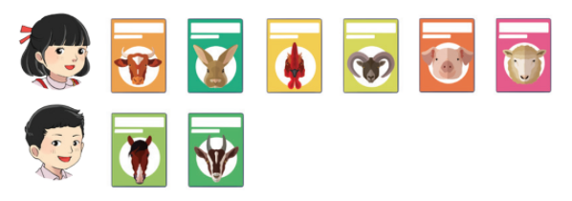
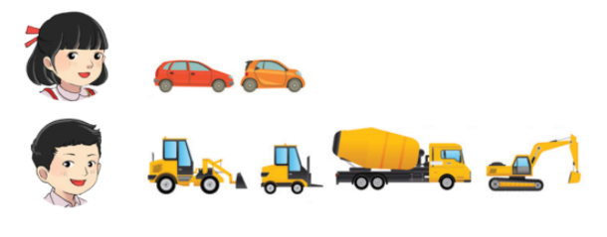

Slide 9
–
2
=
6
4

Slide 10
Viết phép tính và nói theo mẫu
–
2
=
4
2
Bạn trai có nhiều hơn bạn gái 2 món đồ chơi.
Bạn gái có ít hơn bạn trai 2 món đồ chơi.

Slide 11


